Slide 1
OBUKA DOBRE PRAKSE ZA
SIJEČENJE, BRUŠENJE I PESKARENJE

Slide 2
OBRATITE PAŽNJU
Informacije u ovoj PowerPoint prezentaciji savjetodavne su prirode i informativnoga sadržaja. Ovo nije ni standard, ni regulativa, i ne stvara nove zakonske obveze, niti mijenja postojeće obveze na osnovu zdravstvenoga zakonodavstva i politike.
Notes:
NAPOMENA O UPORABI: Ovaj dokument može sadržati materijale zaštićene autorskim pravima. Vlasnik autorskih prava nije nije specifično autorirao njihovu uporabu. Takve materijale činimo dostupnim u našim naporima da unaprijedimo razumijevanje opasnosti koje nosi kristalizirani silicijum koji se može udahnuti (RCS).

Slide 3
PREAMBULA (ZA PREDAVAČA)
Kao dio obrazovnog koraka u primjeni NEPSI dobre prakse, Nepsi je razvio niz obrazovnih resursa.
Svaka PowerPoint obuka pokriva temu relevantnu za radnike diljem svih industrija koje koriste materijale koji sadrže kristalizirani silicijum. Paketi pružaju informacije o rizicima izloženosti prašini u vezi s temom, dobrom praksom i mjerama koje su dostupne za njihovo reduciranje. Svrha obuke je da informira i obrazuje radnike ne bi li im pomogla da efikasno koriste kontrolne mjere i umanje sopstvenu izloženost kristaliziranom silicijumu koji se može udahnuti (RCS) na radnome mjestu.
Koristite prazne obrasce i rezervirana mjesta za dodatne informacije ako je to potrebno.

Slide 4
UVOD
Znanje kako se zaštiti od zdravstvenih rizika na poslu je prioritet.
U ovoj PowerPoint obuci naučit ćete:
Gdje se pojavljuje kristalizirani silicijum
Aktivnosti koje generiraju stvaranje kristaliziranog silicijuma koji se može udahnuti (RCS)
Opasnosti RCS-a
Kako rukovati RCS-om na poslu
Notes:
Pojačana izloženost kristaliziranom silicijumu koji se može udahnuti (RCS) može dovesti do ozbiljnih zdravstvenih problema na duže staze Iz tog razloga važno je da svi radnici budu svjesni dobre prakse koje ograničavaju ili eliminiraju izloženost silikonskoj prašini.
Ova obuka pruža osnovne informacije o kristaliziranom silicijumu koji se može udahnuti (RCS).

Slide 5
GDJE SE POJAVLJUJE KRISTALIZIRANI SILICIJUM
Kristalizirani silicijum u obliku minerala kvarca može se naći u brojnim materijalima, poput:
Kvarcit: Više od 95%
Pijesak: Više od 90%
Pješčar: Više od 90%
Kremen: Više od 90%
Šljunak: Više od 80%
Škriljac: između 40% i 60%
Križulj: do 40%

Slide 6

PROCESI KOJI GENERIŠU PRAŠINU
Kada se materijali koji sadrže kristalizirani silicijum obrađuju kroz različite visokoenergetske industrijske procese, generira se fina prašina koja se podiže u zrak i naziva kristalizirani silicijum koji se može udahnuti (RCS). U te procese spadaju:
Čišćenje
Transport
Stavljanje u vreće
Pakovanje
Razbijanje
Brušenje
Sušenje
Oblikovanje
Miksovanje
Siječenje
Testerisanje
Bušenje (spisak nije konačan)

Slide 7
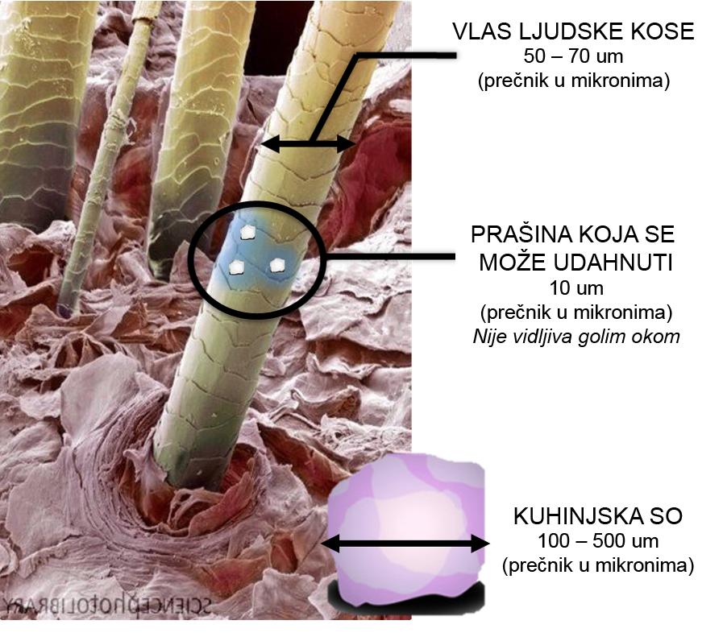
SILICIJUM – ZDRAVSTVENI
RIZIK
Kada se materijali koji sadrže kristalizirani silicijum koriste u visokoenergetskim procesima (poput testerisanja ili bušenja), oslobađaju se čestice u vidu veoma fine prašine koja se može udahnuti (RCS), nevidljive golim okom čak i u visokoj koncentaciji
RCS predstavlja ozbiljan rizik po zdravlje radnika

Slide 8
RCS I SILIKOZA
Dokazano je da česta i prevelika izloženost RCS-u (obično tijekom više godina) izaziva silikozu i rak pluća:
Silikoza se dobija udisanjem finih čestica prašine u pluća, što dovodi do kroničnih disajnih problema u kasnijem životu, a u nekim slučajevima i do smrti.
Postoje različiti stupnjevi silikoze, od „jednostavne silikoze“ do „progresivne masivne fibroze“ (PMF).
Epidemiološke studije su pokazale da su slučajevi raka pluća povećani naročito kod radnika sa silikozom.
Zdrava pluća
Pluća zahvaćena PMF-om

Slide 9

MINIMALIZIRANJE IZLOŽENOSTI RCS-u
Kada se primjene kontrolne mjere i dobra praksa, onda je moguće u
potpunosti spriječiti razvoj plućne bolesti.
Mi sledimo NEPSI dobru praksu, koja ima četiri glavna koraka:
Procjena rizika: Procijenjivanje rizika izloženosti
Kontrola: Odlučivanje kako kontrolirati i sprječiti izloženost
Nadzor: Nadziranje učinkovitosti kontrolnih mjera
Obuka: Pružanje informacija, uputstava i obuke
NEPSI je skraćenica za „Evropsku mrežu za silicijum“ koju su osnovala sektorske udruge zaposlenih i poslodavaca, potpisivanjem socijalnoga dijaloga „Sporazum o zdravstvenoj zaštiti radnika kroz dobro upravljanje i korištenje kristaliziranog silicijuma“.

Slide 10

TEHNIKE KONTROLE PRAŠINE
DOBRA HIGIJENA / ODRŽAVANJE ČISTOĆE
Pranje radne odjeće i usisavanje prašine koja nastaje tijekom procesa, sprečavaju njeno akumuliranje tijekom vremena – čisto radno mjesto je sigurno radno mjesto.
VODA
Održavanje procesa vlažnim sprječava da se prašina podigne u zrak, hvatanjem čestica vodom
Postoji pet glavnih tehnika kontrole prašine koje se koriste za reguliranje RCS-a, a dio su NEPSI dobre prakse
ZAŠTITNA OPREMA
Osobna zaštitna oprema (npr. maske za lice) štiti radnike od prašine kada sve ostale kontrolne mjere nisu dovoljne da kontroliraju izloženost
IZOLIRANJE
Sprovođenje procesa proizvodnje RCS-a u izoliranom okruženju sprječava izloženost prašini na njenom izvoru
EKSTRAKCIJA / VENTILACIJA
Prikupljanje RCS-a na samom izvoru, prije no što postanemo izloženi i zamjena kontaminiranog zraka čistim.

Slide 11
MJERE ZAŠTITE OD RCS-a KOJE KORISTIMO
Mjesto za predavače da uključe informacije o zaštiti koju radnici moraju predueti na pojedinoj lokaciji (npr. uključe ventilacione sustave, koriste osobnu zaštitnu opremu idr.)
*Razmislite o ubacivanju fotografija*

Slide 12
ZAKLJUČAK
RCS predstavlja rizik profesije koji može dovesti do zdravstvenih problema koji vam mogu promijeniti život – poput silikoze i raka. Zapamtite:
RCS je ozbiljan rizik po zdravlje radnika
Izloženost rizicima je potpuno sprječava primjenom odgovarajućih kontrolnih mjera
Kontrolne mjere moraju biti prisutne, održavane i korištene na radnom mjestu.
Predavač treba dodati zaključak

Slide 13
PRAZAN SLAJD
Koristite ovaj slajd da napravite prilagođenu obuku specifičnu za radno okruženje ili kontekst.
Da promjenite sliku, desni klik > promjeni sliku > iz datoteke.
Da napravite još slajdova, kliknite na „Novi slajd“ na gornjem jezičku.

Slide 14


ZAPAMTITE
Dugotrajna izloženost visokom nivou RCS-a može dovesti do teških oboljenja pluća
Važno je da svakodnevno štitimo sebe od izloženosti prašini u zraku.
Sadašnjim poštivanjem dobre prakse, štitimo naše zdravlje za budućnost.
Kako ćete provesti penziju?

Slide 15
DODATNI MATERIJALI ZA UČENJE
NEPSI liste sa zadacima
NEPSI vodič za dobru praksu
NEPSI vodič za SME
Posjetite NEPSI platformu za e-učenje na training.nepsi.eu za više izvora o RCS-u.

